Slide 1

Département d’Informatique
Licence Génie Informatique · 2025–2026
Projet de Fin d’Etudes
Intitulé :
Système Intelligent de Détection des
Infractions aux Panneaux Stop
Réalisé par : Encadré par :
Alfousseyni Konaté Pr. Asmae Kamal
Judite Boli Oumar
Abdoulaye Coulibaly
Soutenu le 18/06/2026 devant le jury :
Pr. Ilham El Ouariachi, Professeur à la Faculté des Sciences- Meknès
Pr. Ed-Drissiya El-Allaly, Professeur à la Faculté des Sciences- Meknès
Année Universitaire : 2025-2026
Notes:
Présentateur 1 — Introduction & cadrage

Slide 2
+,-
T R A F F I C G U A R D
02
PLAN DE LA PRÉSENTATION
Sommaire
01
Introduction & problématique
06
Le cœur : détection, suivi, arrêt
02
L'idée clé du projet
07
Fiabilisation du moteur
03
Objectifs & étude de l'existant
08
Interface & démonstration
04
Pile technologique
09
Résultats & bilan critique
05
Architecture & conception
10
Conclusion & perspectives
Notes:
Présentateur 1 — Introduction & cadrage

Slide 3
T R A F F I C G U A R D
03
01 — INTRODUCTION
01
Surveiller les panneaux Stop
La surveillance manuelle des intersections est coûteuse, partielle et sans données exploitables. Pourtant, le non-respect du Stop reste une cause majeure d'accidents.
?
PROBLÉMATIQUE
Comment détecter automatiquement et de façon fiable les véhicules qui ne respectent pas l'arrêt obligatoire à un panneau Stop, grâce à l'analyse vidéo par intelligence artificielle ?
Coût humain
Couverture
Un carrefour mobilise du personnel en continu.
Impossible d'observer plusieurs lieux à la fois.
Fatigue
Aucune donnée
L'attention humaine baisse avec le temps.
Pas de statistiques exploitables.
Notes:
Présentateur 1 — Introduction & cadrage

Slide 4
T R A F F I C G U A R D
04
02 — LE CONCEPT
02
Une infraction se mesure dans le temps
Un véhicule qui « passe » le Stop n'est pas en infraction. L'infraction, c'est NE PAS s'arrêter — un comportement qui s'observe sur plusieurs images.
Approche naïve — à éviter
Approche de TrafficGuard
« Véhicule + panneau visibles → infraction »
« Le véhicule s'est-il immobilisé ? »
Tous les véhicules seraient comptés en infraction, même ceux qui se sont parfaitement arrêtés. Le résultat n'a aucun sens.
On suit chaque véhicule et on mesure son mouvement. Immobilisation ≈ 0,7 s près du Stop → respecté. Sinon → infraction.
Notes:
Présentateur 1 — Introduction & cadrage

Slide 5
T R A F F I C G U A R D
05
03 — CADRAGE
03
Objectifs & étude de l'existant
OBJECTIFS
ÉTUDE DE L'EXISTANT
Détecter panneaux Stop & véhicules
Surveillance humaine
Suivre chaque véhicule (ID stable)
Fiable mais coûteuse et sans données.
Mesurer l'arrêt près du Stop
Radars / feux rouges
Capteurs dédiés ; ne mesurent pas l'arrêt au Stop.
Juger l'infraction (absence d'arrêt)
Compter infractions / arrêts respectés
Vision par ordinateur
Souvent du comptage, sans jugement d'un comportement.
Interface web moderne
→ Aucune solution simple ne mesure l'arrêt au Stop : notre créneau.
Notes:
Présentateur 1 — Introduction & cadrage

Slide 6
T R A F F I C G U A R D
06
04 — OUTILS
04
La pile technologique
Y
YOLOv8
B
ByteTrack
O
OpenCV
Détection d'objets en temps réel.
Suivi : un ID stable par véhicule.
Lecture vidéo & annotation des images.
N
NumPy
F
Flask
D
Docker
Calculs rapides : déplacements.
Serveur web : pont IA ↔ navigateur.
Déploiement reproductible.
Notes:
Présentateur 2 — Conception & technique

Slide 7
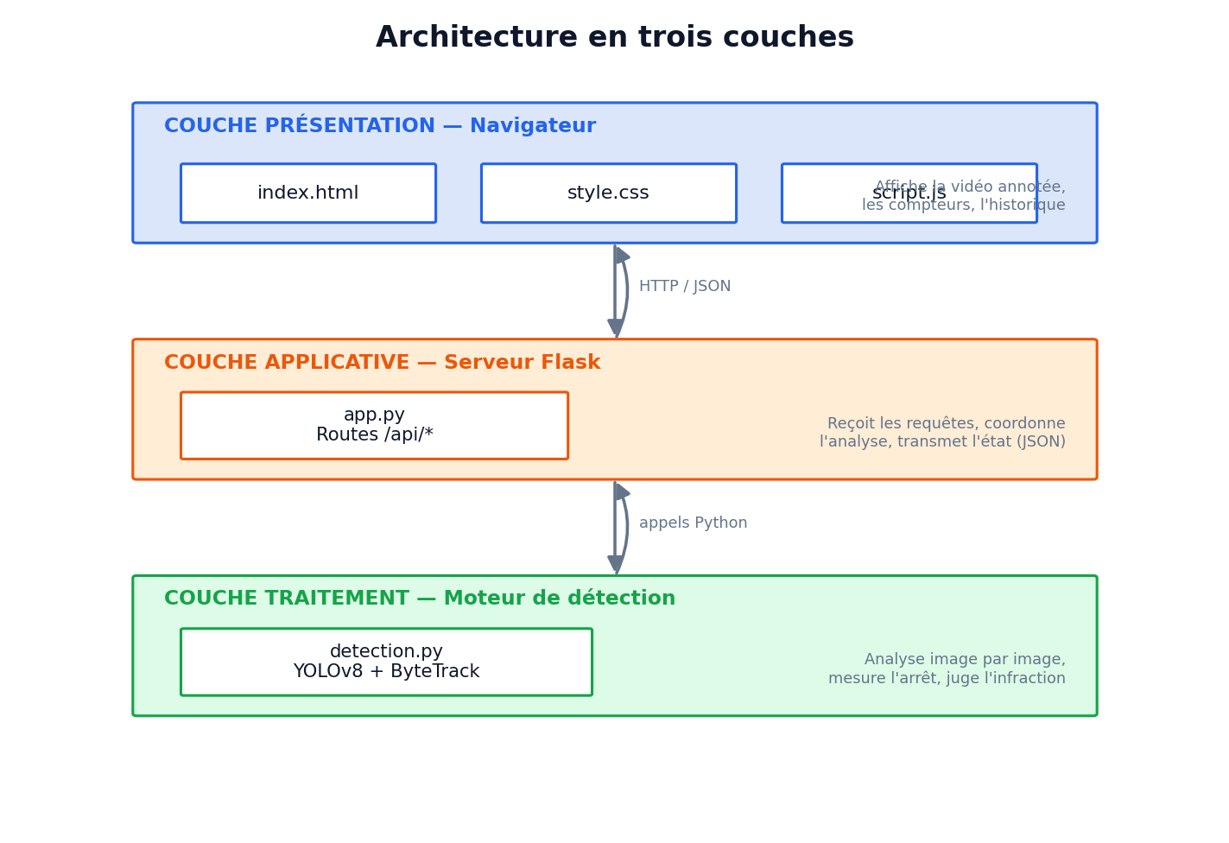
T R A F F I C G U A R D
07
05 — CONCEPTION
Architecture en trois couches
Trois couches, responsabilités séparées :
— Présentation : le navigateur
— Application : le serveur Flask
— Traitement : YOLOv8 + ByteTrack
Notes:
Présentateur 2 — Conception & technique

Slide 8
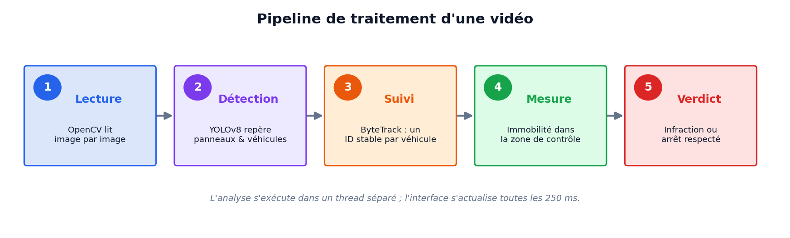
T R A F F I C G U A R D
08
05 — CONCEPTION
Comment une vidéo est analysée
L'analyse tourne dans un thread séparé ; l'interface s'actualise toutes les 250 ms.
Notes:
Présentateur 2 — Conception & technique

Slide 9
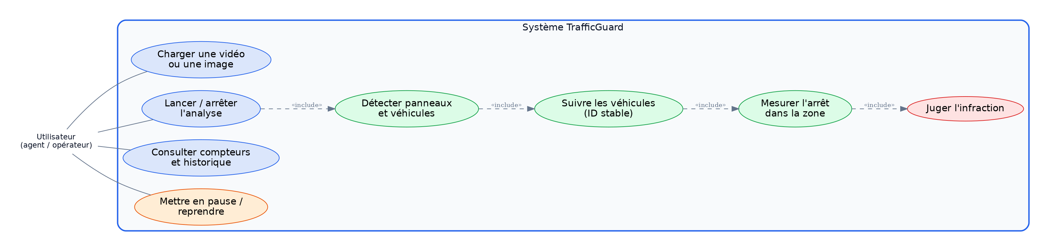
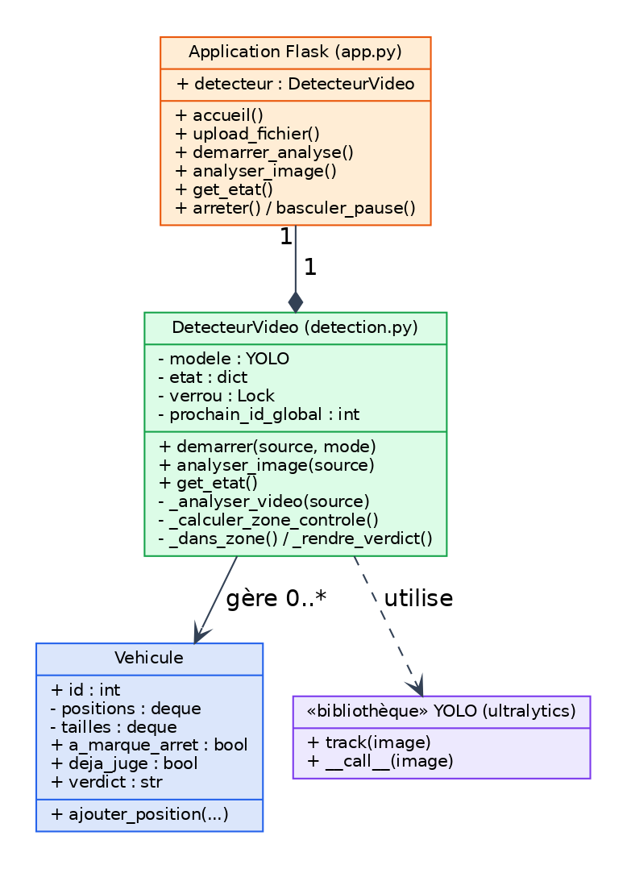
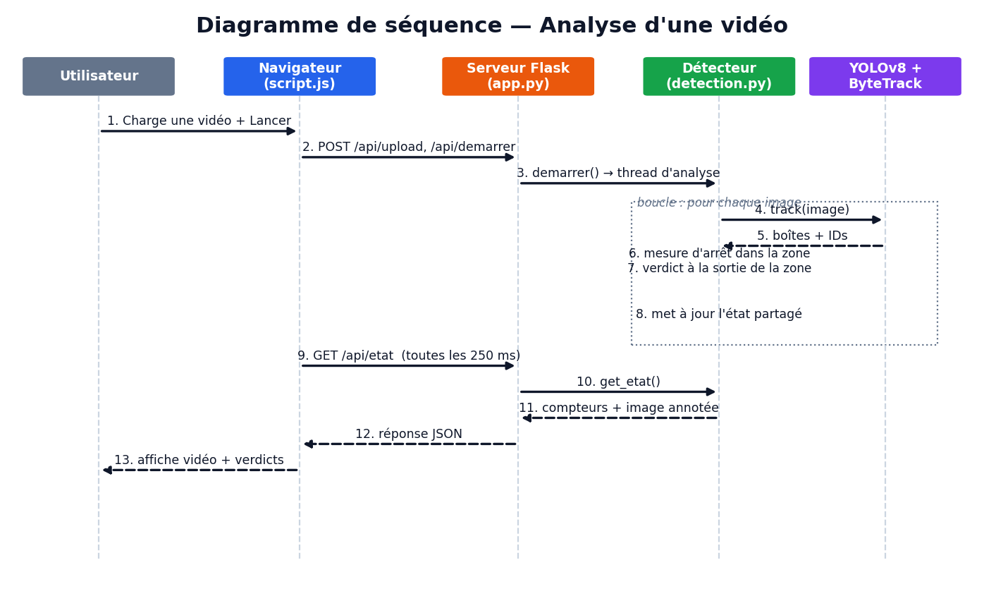
T R A F F I C G U A R D
09
05 — CONCEPTION
Modélisation UML
Cas d'utilisation
Diagramme de classes
Diagramme de séquence
Trois vues : les interactions, la structure des classes, et la chronologie de l'analyse.
Notes:
Présentateur 2 — Conception & technique

Slide 10
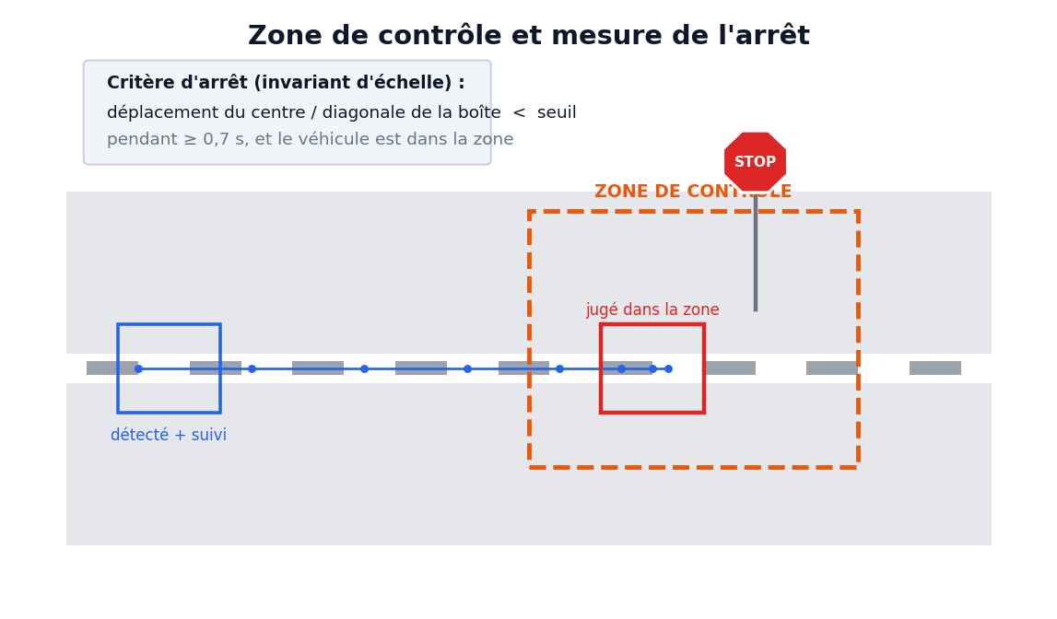
T R A F F I C G U A R D
10
06 — LE CŒUR DU SYSTÈME
Mesure de l'arrêt
Le système mesure le déplacement du centre de chaque véhicule, rapporté à sa taille (invariant d'échelle).
Immobile ≥ 0,7 s dans la zone du Stop → arrêt respecté.
Sinon → infraction.
Notes:
Présentateur 2 — Conception & technique

Slide 11
T R A F F I C G U A R D
11
07 — DÉMARCHE D'INGÉNIEUR
Fiabilisation du moteur
Mesure d'arrêt invariante à l'échelle
Zone de contrôle autour du panneau
1
2
Déplacement rapporté à la taille du véhicule.
Région cohérente, proportionnelle au panneau.
Arrêt compté dans la zone
Identifiants stables
3
4
L'immobilité ne compte qu'à proximité du Stop.
Pas de double comptage des véhicules.
Lissage de la trajectoire
Réglages proportionnels
5
6
Absorbe le bruit de détection.
Calibrage simple et robuste.
Notes:
Présentateur 2 — Conception & technique

Slide 12
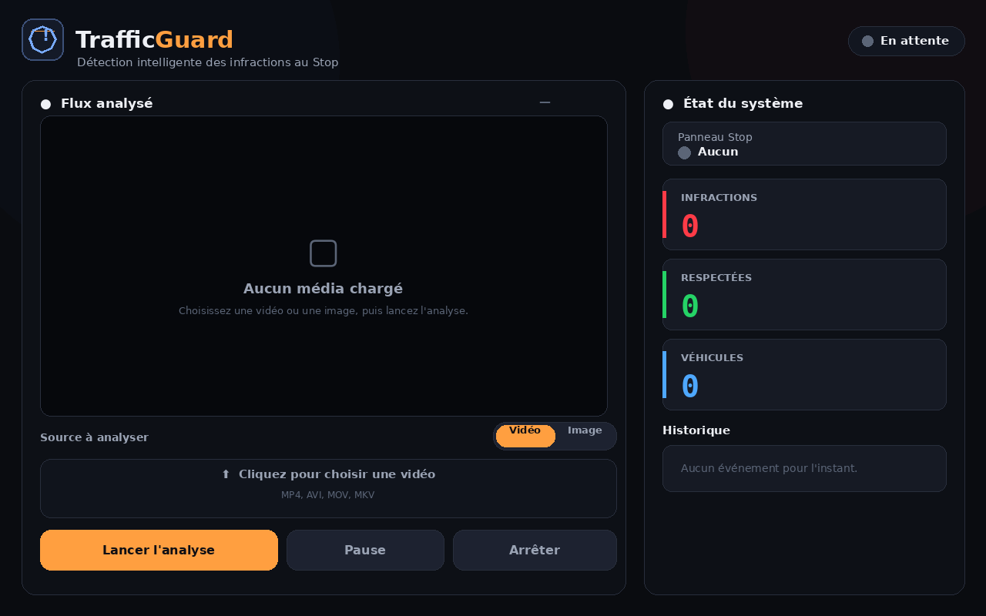
T R A F F I C G U A R D
12
08 — RÉALISATION
L'interface utilisateur
Une interface claire et moderne :
— Flux vidéo annoté en direct
— État du panneau Stop
— Compteurs : infractions / respectées / véhicules
— Historique horodaté
Notes:
Présentateur 3 — Réalisation, démo & bilan

Slide 13
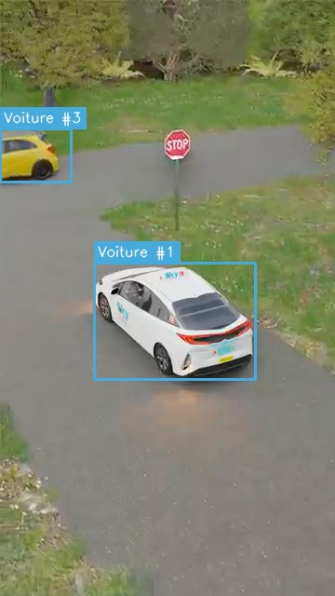
T R A F F I C G U A R D
13
08 — DÉMONSTRATION
Détection, suivi et verdict
Détection du Stop et suivi des véhicules
✓
ARRÊT RESPECTÉ
!
INFRACTION
Le véhicule s'immobilise près du Stop : cadre vert.
Le véhicule ne s'arrête pas : cadre rouge + alerte.
Lors de la soutenance, la démonstration en direct fait défiler la vidéo de test et montre les deux verdicts en temps réel, avec les compteurs et l'historique qui se mettent à jour.
Notes:
Présentateur 3 — Réalisation, démo & bilan

Slide 14
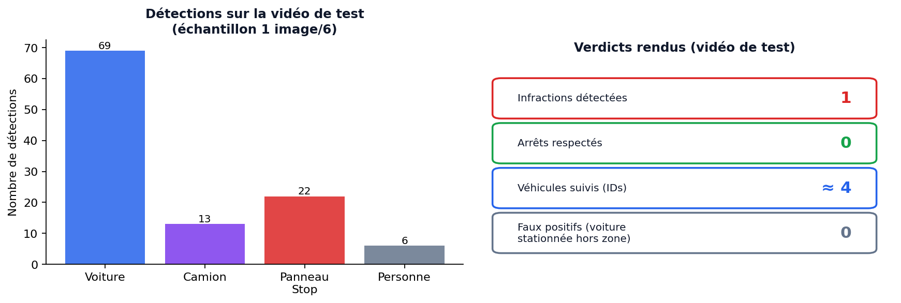
T R A F F I C G U A R D
14
09 — BILAN CRITIQUE
Résultats, forces et limites
POINTS FORTS
LIMITES
— Détection réelle de l'arrêt
— Suivi fiable
— Analyse automatique
— Interface accessible
— Données objectives
— Caméra fixe requise
— Moins fiable de nuit
— Occlusion possible
— Modèle générique
— Lent sans GPU
Notes:
Présentateur 3 — Réalisation, démo & bilan

Slide 15
T R A F F I C G U A R D
15
10 — CONCLUSION
Juger un comportement, pas un objet
TrafficGuard détecte les panneaux Stop, suit les véhicules et mesure leur arrêt pour rendre un verdict fondé sur l'observation réelle du mouvement.
Vision par ordinateur
Développement web
Démarche d'ingénieur
YOLOv8, ByteTrack, OpenCV.
Application Flask complète.
Fiabilisation & limites assumées.
PERSPECTIVES
Modèle ré-entraîné sur données routières · évaluation quantitative à grande échelle · reconnaissance des plaques · rapports PDF automatiques · déploiement embarqué.
Notes:
Présentateur 3 — Réalisation, démo & bilan

Slide 16
STOP
Merci de votre attention
TrafficGuard — Détection intelligente des infractions au Stop
Projet de Fin d'Études · Licence Génie Informatique · 2025–2026
Notes:
Présentateur 3 — Réalisation, démo & bilan

